Slide 1

er
Junge Menschen dieser Welt
Unterschiedliche Lebenswelten, gemeinsame Träume und Wünsche
Materialien zur Politischen Bildung von Kindern und Jugendlichen
www.demokratiewebstatt.at

Slide 2
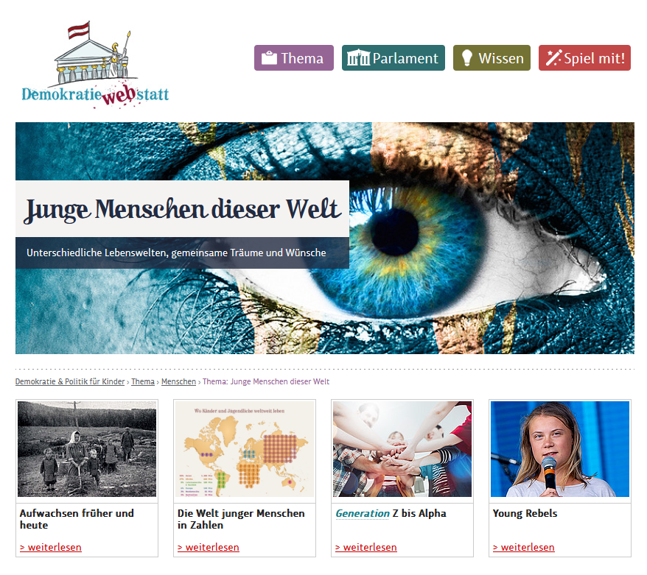

www.demokratiewebstatt.at

Slide 3
Hinweis zur Nutzung der PowerPointPräsentation
In dieser PowerPointPräsentation finden sich die wichtigsten Inhalte des Schwerpunktthemas
„Menschenrechte“ in stark gekürzter Form.
Um zu den Hintergrundinformationen in den jeweiligen Kapiteln auf der DemokratieWEBstatt zu gelangen, nutzen Sie bitte die Verlinkungen (z.B. in den Überschriften).
www.demokratiewebstatt.at
Notes:
Mehr dazu findest du im Kapitel

Slide 4
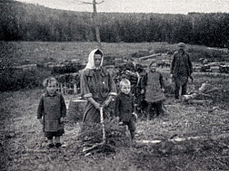
Aufwachsen früher und heute
© Franz Stürmer
Zum Kapitel auf der DemokratieWEBstatt

Slide 5
Wer ist „Kind“ und wer ist „jugendlich“?
Menschen im Alter von der Geburt bis zum vollendeten 14. Lebensjahr werden als Kinder bezeichnet.
ab 13 Jahren wird man als „Teenager“ (13- bis 19-Jährige) bezeichnet.
Die Jugendphase kann je nach Auslegung bis ins Alter von 30 Jahren reichen.
Im juristischen Sinn volljährig und damit gleichsam „erwachsen“ gilt man in Österreich mit 18 Jahren.
www.demokratiewebstatt.at
Notes:
Mehr dazu findest du im Kapitel

Slide 6
Kindheit im Wandel der Zeit
Früher:
Kinder hatten keine Rechte, gingen meist nicht oder nur unregelmäßig zur Schule.
Kinder mussten arbeiten.
Kinder galten als „junge Erwachsene“
Heute:
In Österreich und in vielen Staaten sind die Rechte von Kindern besonders geschützt, Schul- bzw. Unterrichtspflicht sichern die Ausbildung.
Kinderarbeit ist verboten. Dennoch gibt es sie, vor allem in Schwellen- und Entwicklungsländern
Kindheit ist als wichtige Entwicklungsphase anerkannt.
www.demokratiewebstatt.at
Notes:
Mehr dazu findest du im Kapitel

Slide 7
Jugendschutzgesetz
Mit dem Jugendschutzgesetz werden Maßnahmen und Schutzbestimmungen für Kinder und Jugendliche geregelt, dazu zählen:
  Ausgehzeiten,
  Der Konsum und Kauf von Tabak und Alkohol
  das Reisen allein oder mit Freund:innen
  Der Schutz vor bestimmten Medieninhalten.
  In Österreich fällt der Jugendschutz in die Zuständigkeit der Bundesländer.
  Seit 2019 gelten jedoch in ganz Österreich dieselben Bestimmungen – mit wenigen Ausnahmen bei den Ausgehzeiten.
www.demokratiewebstatt.at
Notes:
Mehr dazu findest du im Kapitel

Slide 8
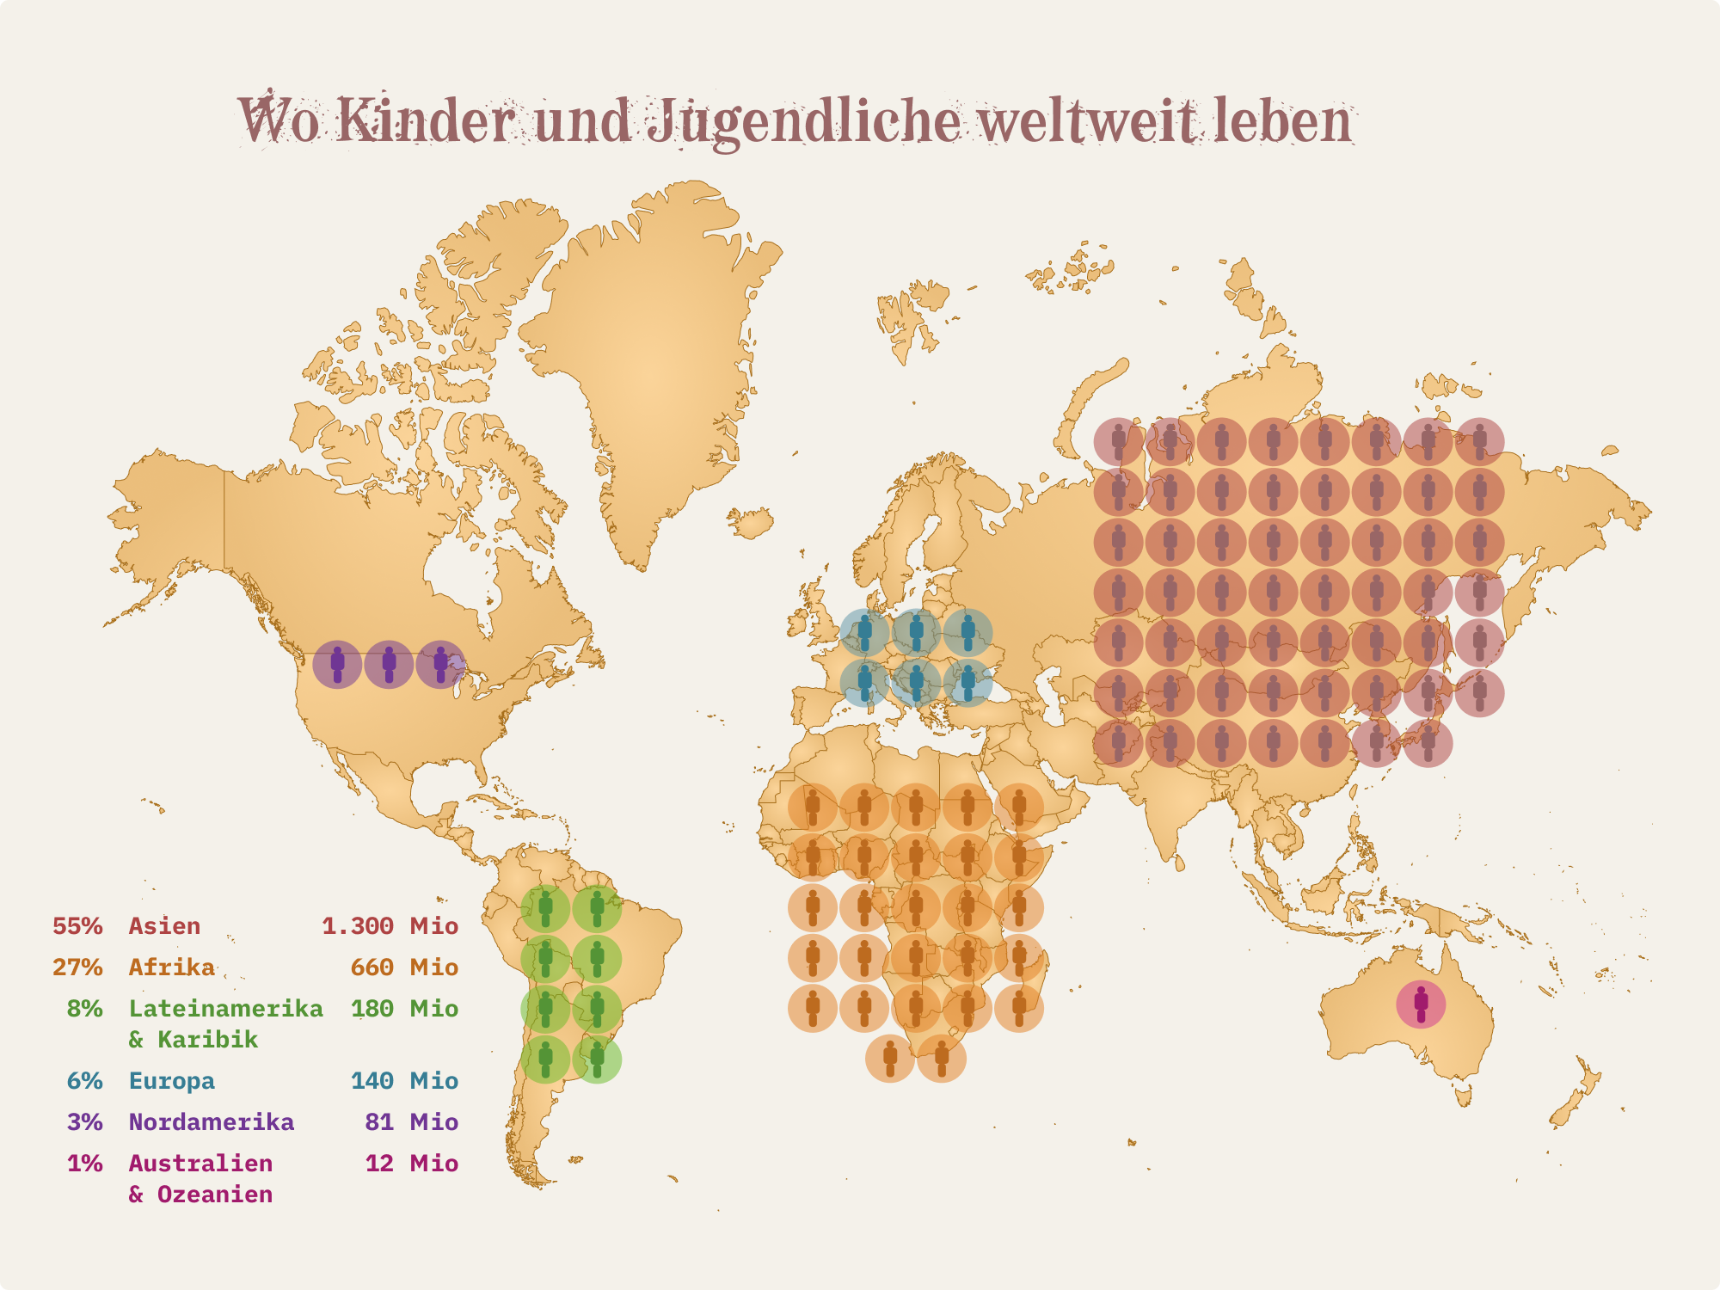
Die Welt junger Menschen in Zahlen
© DemokratieWEBstatt
Zum Kapitel auf der DemokratieWEBstatt

Slide 9
Kinder und Jugendliche weltweit
2,4 Milliarden Menschen auf der Welt, also rund 30 Prozent, sind jünger als 17 Jahre.
1968 betrug der Bevölkerungsanteil junger Menschen noch rund 44 Prozent.
Im Jahr 2100 wird dieser Bevölkerungsanteil laut Prognosen der Vereinten Nationen bei etwa 19,9 Prozent liegen.
Am meisten Kinder und Jugendliche leben in Asien und Afrika, deutlich weniger dagegen in Nordamerika und Europa.
Fast 50 Prozent aller Menschen in Afrika sind jünger als 17 Jahre, in Europa sind rund 18,9 Prozent der Gesamtbevölkerung Kinder und Jugendliche.
www.demokratiewebstatt.at
Notes:
Mehr dazu findest du im Kapitel

Slide 10
Kinder und Jugendliche auf der Welt
www.demokratiewebstatt.at
Notes:
Mehr dazu findest du im Kapitel

Slide 11
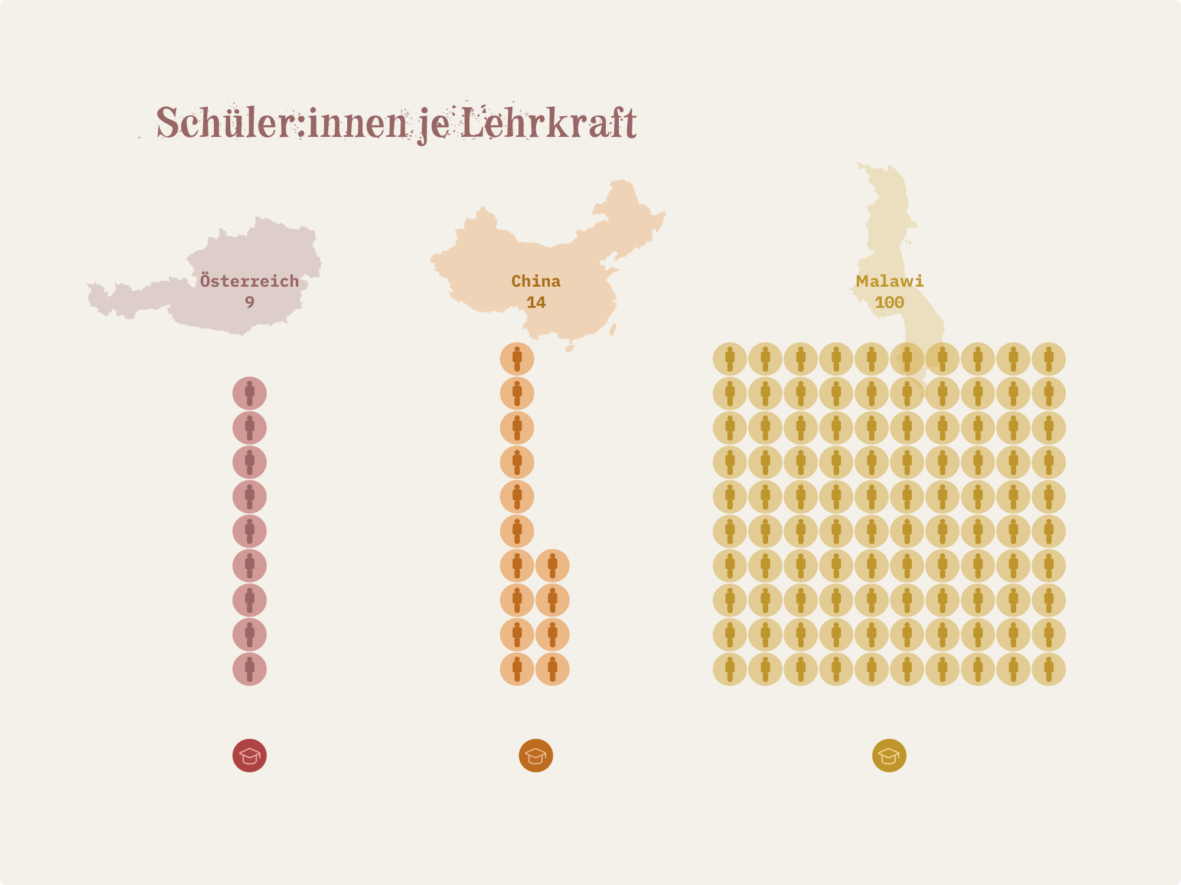
Schule und Bildung weltweit
www.demokratiewebstatt.at
Notes:
Mehr dazu findest du im Kapitel

Slide 12
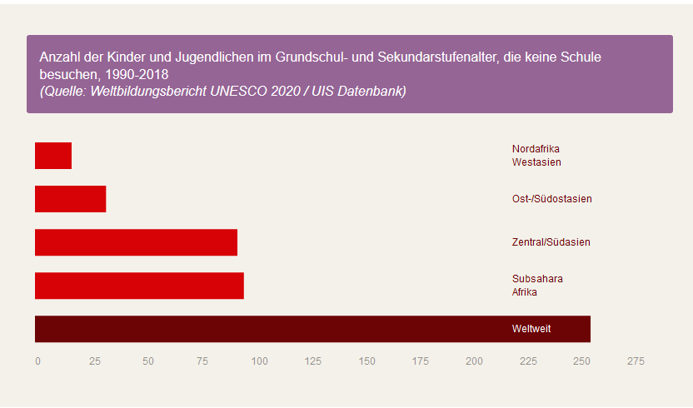
Schule und Bildung weltweit
www.demokratiewebstatt.at
Notes:
Mehr dazu findest du im Kapitel

Slide 13
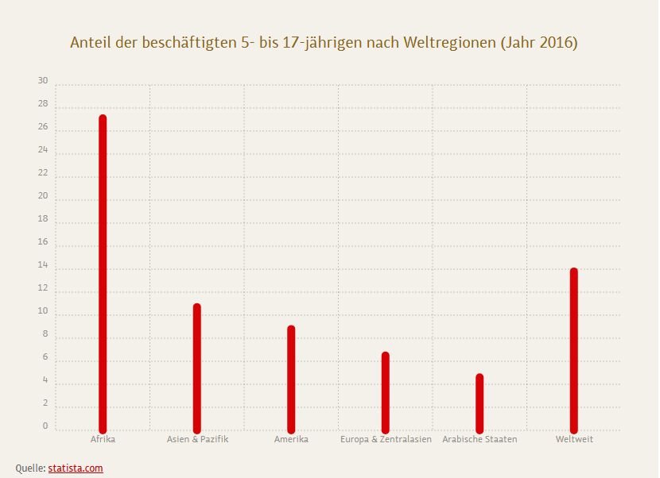
Kinderarbeit weltweit
Insgesamt ist die Kinderarbeit in den vergangenen Jahren zurückgegangen, allerdings nimmt die Zahl von arbeitenden Kindern in den afrikanischen Ländern südlich der Sahara seit 2012 weiter zu.
www.demokratiewebstatt.at
Notes:
Mehr dazu findest du im Kapitel

Slide 14
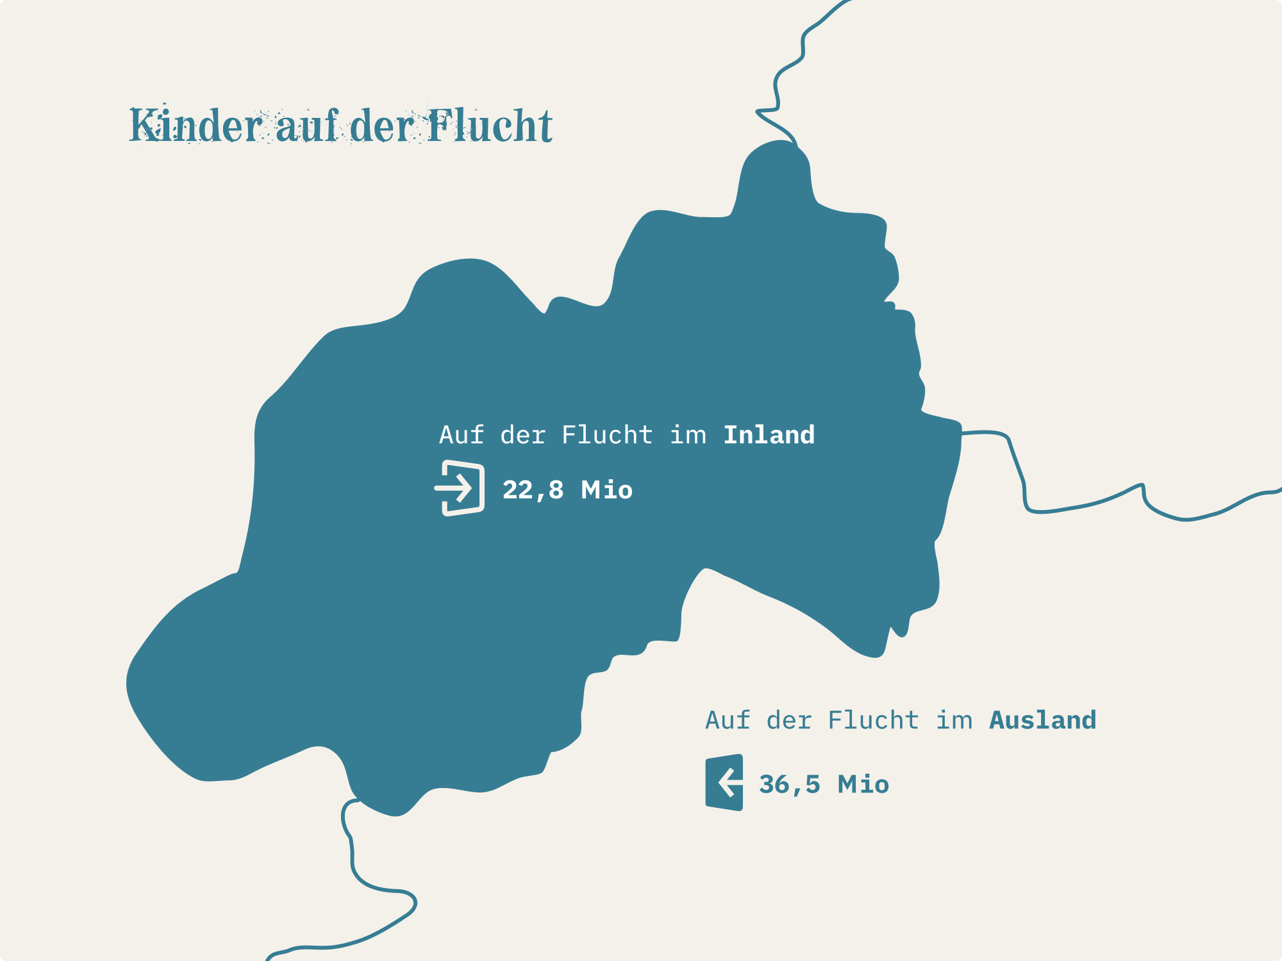
Kinder auf der Flucht
www.demokratiewebstatt.at
Notes:
Mehr dazu findest du im Kapitel

Slide 15
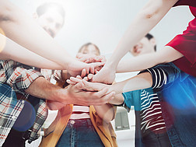
Generation Z bis Alpha
© iStock/marchmeena29
Zum Kapitel auf der DemokratieWEBstatt

Slide 16
Wer ist mit Generation Z und Generation Alpha gemeint?
Als Generation Z werden Menschen bezeichnet deren Geburtsdatum
zwischen 1994-2010 liegt.
Die Generation Alpha versammelt Menschen,
die 2010 oder später geboren wurden.
www.demokratiewebstatt.at
Notes:
Mehr dazu findest du im Kapitel

Slide 17
Junge Menschen in Österreich
Auszug aus dem Elternhaus: 25,3 Jahren (Europaweit: 26,4 Jahre).
Anteil Raucher:innen in der Gruppe der 15-29jährigen in Österreich 2019: 21,2 Prozent (2014: 29,9 Prozent).
Freizeitaktivitäten: 69 Prozent treffen sich am liebsten mit Freund:innen. 67 Prozent mögen am liebsten Tätigkeiten an Computer, Tablet oder Handy, 63 Prozent mögen Videospiele.
26 Prozent der 15-35-Jährigen haben eine hohe Motivation für ein nachhaltiges Leben. (Europaweit liegt die Motivation auf Umwelt und Klima zu achten bei 19 Prozent).
10,4 Prozent der Jugendlichen und jungen Erwachsenen ernähren sich vegetarisch und 2,3 Prozent vegan.
www.demokratiewebstatt.at
Notes:
Mehr dazu findest du im Kapitel

Slide 18
Youth Goals – 11 Ziele für die Jugend in Europa
Die EU mit der Jugend zusammenbringen.
Gleichheit aller Geschlechter
Inklusive Gesellschaften
Information und konstruktiver Dialog
Psychische Gesundheit und Wohlbefinden
Jugend im ländlichen Raum voranbringen
Gute Arbeit für alle
Gutes Lernen
Räume und Beteiligung für alle
Ein nachhaltiges, grünes Europa
Jugendorganisationen und europäische Jugendprogramme
www.demokratiewebstatt.at
Notes:
Mehr dazu findest du im Kapitel

Slide 19
Gemeinsam stark
Der Einsatz und das Engagement für Menschen, Klima und Umwelt zeichnet die junge Generation von heute aus. Wer sich beteiligen möchte, kann das bei zahlreichen Initiativen, Vereinen und Organisationen tun:
Bundesjugendvertretung Interessensvertretung aller Kinder und Jugendlicher in Österreich
Europäisches Jugendforum Plattform der nationalen Jugendvertretungen und internationalen NGO Jugendorganisationen in Europa
Europäischer Jugenddialog: Der Jugenddialog ermöglicht jungen Menschen politische Beteiligung in Österreich und ganz Europa.
Erasmus plus: EU-weites Programm für Bildung, Ausbildung, Jugend und Sport
Freiwilligenweb: Informationen und Einsatzstellen für das freiwillige Sozialjahr in Österreich und anderswo
Jugend Umwelt Plattform JUMP: Beteiligung bei Umweltthemen sowie Infos über das freiwillige Umweltjahr
www.demokratiewebstatt.at
Notes:
Mehr dazu findest du im Kapitel

Slide 20
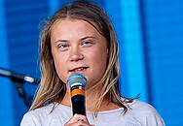
Young Rebels
© Wikimedia
Zum Kapitel auf der DemokratieWEBstatt

Slide 21
(Alltags-) Held:innen und ihre Visionen
Greta Thunberg: Klima-Aktivistin und Initiatorin der weltweiten Klimabewegung „Fridays for Future“
Claudette Colvin: Amerikanische Bürgerrechts-Aktivistin. Widersetzte sich in den 1950er Jahren der damaligen Rassentrennung im öffentlichen Raum
Rayouf Alhumedhi: Setzte ein Hidschab Emoji durch
Grace Dolan-Sandrino: Jugend-Aktivistin, gründete die Plattform „Team Mag“, um LGBTQIA+ Jugendlichen zu helfen, ihre Geschichten zu erzählen
Karolína Farská: Kämpft gegen Korruption und machte als Schülerin ihren Ärger über korrupte Politiker:innen öffentlich
Iqbal Masih: Kinderrechtsaktivist, kämpft gegen Kinderarbeit und Sklaverei
Thandiwe Chama: Kinderfriedensnobelpreisträgerin und Bildungs-Aktivistin
Loujain al-Hathloul: Frauenrechtsaktivistin, setzt sich für die Gleichstellung von Frauen in Saudi-Arabien ein
Melati and Isabel Wijsen: Umweltaktivistinnen und Gründerinnen der Initiative „Bye Bye PlasticBags“
Louis Braille: Erfinder der Blindenschrift
www.demokratiewebstatt.at
Notes:
Mehr dazu findest du im Kapitel

Slide 22
Diskussionsfrage
Junge Menschen haben überall auf der Welt ähnliche Wünsche, Träume und Vorstellungen vom Leben trotz vielfältiger Herkunft und unterschiedlicher Lebensumstände. Die Jugendziele der EU fassen einige davon zusammen. Schaut euch nochmals die 11 Youth Goals an. Welche Ziele sind euch besonders wichtig, welche weniger. Gibt es Ziele, die fehlen?
Macht anschließend ein Ranking der Ziele und ergänzt die Liste.
www.demokratiewebstatt.at

